Slide 1
平成30年度 大阪府行政経営の取組み
～自律的で創造性を発揮する行財政運営体制の確立～
平成30年２月
大 阪 府

Slide 2
目 次
１ 行政経営のめざす姿 ・・・・・・・・・・・・・・・・・・・・・・・・・・・・・・・・・・・・・・・・・・・・・・・・・・・
（１）現状認識 ・・・・・・・・・・・・・・・・・・・・・・・・・・・・・・・・・・・・・・・・・・・・・・・・・・・・・・・・・・・
（２）目標 ・・・・・・・・・・・・・・・・・・・・・・・・・・・・・・・・・・・・・・・・・・・・・・・・・・・・・・・・・・・・・・・
（３）行動指針 ・・・・・・・・・・・・・・・・・・・・・・・・・・・・・・・・・・・・・・・・・・・・・・・・・・・・・・・・・・・
２ 新たな行政経営の取組み ・・・・・・・・・・・・・・・・・・・・・・・・・・・・・・・・・・・・・・・・・・・・・・・
（１）社会課題に挑戦し続ける活力ある組織づくり ・・・・・・・・・・・・・・・・・・・・・・・・・・・・・・・・
（２）社会課題解決につながる共創の仕組みづくり ・・・・・・・・・・・・・・・・・・・・・・・・・・・・・・・・
３ 健全で規律ある行財政運営 ・・・・・・・・・・・・・・・・・・・・・・・・・・・・・・・・・・・・・・・・・・・・・・
（１）組織運営体制 ・・・・・・・・・・・・・・・・・・・・・・・・・・・・・・・・・・・・・・・・・・・・・・・・・・・・・・
（２）財政運営 ・・・・・・・・・・・・・・・・・・・・・・・・・・・・・・・・・・・・・・・・・・・・・・・・・・・・・・・・・
①歳入確保 ・・・・・・・・・・・・・・・・・・・・・・・・・・・・・・・・・・・・・・・・・・・・・・・・・・・・・・・・・
②歳出改革 ・・・・・・・・・・・・・・・・・・・・・・・・・・・・・・・・・・・・・・・・・・・・・・・・・・・・・・・・・
（３）出資法人等の改革 ・・・・・・・・・・・・・・・・・・・・・・・・・・・・・・・・・・・・・・・・・・・・・・・・・・・
（４）公の施設の改革 ・・・・・・・・・・・・・・・・・・・・・・・・・・・・・・・・・・・・・・・・・・・・・・・・・・・
1
2
3
4
5
6
10
18
19
20
21
21
22
24

Slide 3
１ 行政経営のめざす姿
（１）現状認識
（２）目標
（３）行動指針
1

Slide 4
（１）現状認識
○ 人口減少・高齢化の同時進行、低所得層の増加などの課題が浮き彫りになる中、大阪の成長の実現と安心・安全の確保を同時に図っていかなければなりません。
○ このため、大阪府では、当面の収支不足に対応しながら課題に的確に対応しうる行財政運営体制を確立していく必要があります。
○ 一方、社会においては、社会課題の解決に挑む企業の増加や個人の社会参加意欲の高まり、テクノロジーの著しい進歩など、前向きな変化がみられます。
○ 今後、持続可能な社会を構築していくため、府は、財政規律を堅持しつつ、府民・企業・市町村・国 との連携を深め社会全体で課題解決する「起点」としての役割を果たさなければなりません。
2

Slide 5
（２） 目標
○ 社会全体で課題解決していくためには、行政だけでなく、府民、団体、企業などの多様なプレーヤーが、中長期的にめざす社会の姿を共有していることが重要です。
《めざす社会の姿》
① 府民の生活の質（ＱＯＬ）を向上させつつ、社会保障や環境の基盤が持続可能な形で次世代に引き継がれている。
② 学びや活躍の機会の提供を通じ、多様な人材が社会の担い手として育まれ、全員参加型の社会が形成されている。
③ 生活と経済活動を支えるインフラについて、中長期を見通し、最少の経費で最適な設計・運営が行われている。
○ この「めざす社会の姿」を追求していくため、府は、引き続き、「自律的で創造性を 発揮する行財政運営体制の確立」に向け、取組みます。
3

Slide 6
（３）行動指針
○ 「自律的で創造性を発揮する行財政運営体制の確立」に向け、行財政改革推進プラン（案）に掲げた「組み換え（シフト）」と「強みを束ねる」を改革の視点に、次の行動指針のもと、着実に成果を生み出していきます。
① 発 見 ～多様な「知」と交わり、新たな「気づき」を得る
外部の多様な価値観・アイデア・テクノロジーとの積極的な交流を通じ、課題の発見や解決に向けた新たな「気づき」が生まれやすい環境をつくる。
② 選 択 ～多様なプレーヤーを束ね、より良い道筋を見出す
様々な社会課題解決に臨む多様なプレーヤーを束ねる「起点」となり、社会全体としてより最適な解決方法を選択する。
③ 実 践 ～「やってみよう」の精神をもち、果敢に挑戦する
新たな課題発見や課題解決に資する先進的な試みに対して、「やってみよう」という進取の気風、挑戦の精神、そして、そのような取組みを「やってみなはれ」と受容する寛容性にあふれた組織の土壌（文化）を育む。
改革の継承と深化
H27～H29 行財政改革推進プラン（案）
H30 行政経営の取組み（案）
新たな発想・視点からの行政展開
自律的な行財政マネジメント
新たな行政経営の取組み
持続可能で安定的な財政運営の実現
健全で規律ある行財政運営
4

Slide 7
２ 新たな行政経営の取組み
（１）社会課題に挑戦し続ける活力ある組織づくり
（２）社会課題解決につながる共創の仕組みづくり
5

Slide 8
（１）社会課題に挑戦し続ける活力ある組織づくり
○ 外部の多様な価値観・アイデアとの交流や、新技術を活用した生産性向上等により、 社会課題に挑戦し続けることのできる活力ある組織をめざします。
① 企業等との知の交流
・企業や大学等との連携による実証フィールドの積極的提供
・サウンディング型市場調査の拡大（府有施設のにぎわいづくり、地域の特色を活かした活性化事業等）
・社会課題解決ビジネスについての情報共有、連携・協力（セミナー・交流会などの民間によるアイデ
ア提案の場や企業の創業・成長支援事業を活用）
・民間人材の受入拡大
② 新技術等を活用した府民サービスの充実・生産性の向上
・音声認識技術（ＡＩ）の活用による文書作成の効率化（議事録の作成等）
・SNSを活用した相談体制の拡大（新しい相談チャンネルの試行）
・データ分析に基づく効果的なＰＲ等（イベント情報や府の支援が届きにくい層への情報等に係るター
ゲティング広報等）
③ 働き方改革
・テレワーク（在宅勤務）による職員の多様な働き方の支援・促進
・フリーアドレスによる職場のコミュニケーション活性化
6

Slide 9
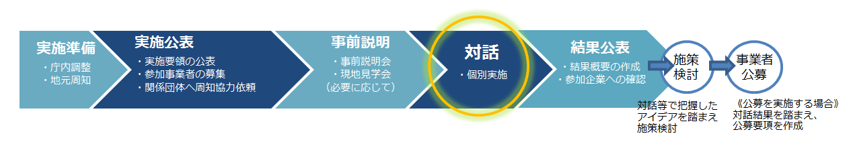
＜参考事例1＞
◆多様な企業との「対話」による課題解決 ー サウンディング型市場調査
【行政が抱える課題「アイデア不足、市場ニーズとのかい離」】
・資産の有効活用策などについて行政内部ではアイデアが不足。又は、市場ニーズとかい離した公募条件を設定。
・日頃からつながりのある企業だけでなく、多業種の企業からアイデアを募りたいが、アプローチ方法が分からない。
【サウンディング型市場調査による「対話」の実施】
企業等との「個別対話」により、公平性と透明性を担保しつつ、企業等から幅広く提案・意見を募る市場調査
《意義》
・事業立案に先立ち、市場性の有無や民間のアイデアを幅広く把握できる。
・地域課題や配慮事項を企業等に事前に伝えることで、より優れた提案を得られる。
・企業等の参加意向を把握し、企業等がより参加しやすい公募条件を設定できる。
《流れ》
《先行実施例》
・万博記念公園の指定管理者の導入に向けた提案募集（H29.1～3）【府民文化部 府民文化総務課】
・府営公園の活用に関するサウンディング型市場調査（H29.9）【都市整備部 都市計画室 公園課】
7

Slide 10










＜参考事例２＞
◆音声認識技術（ＡＩ）を活用した議事録作成の効率化【総務部 ＩＴ・業務改革課】
【行政が抱える課題「議事録の作成に要する時間を短縮したい」】
・議事録作成に、会議時間の数倍の時間を要している。
・議事録作成に時間を取られ、本来業務が予定通りすすまない。
【音声認識技術（ＡＩ）を活用した効率化（H30～）】
・ＡＩなどの次世代技術を活用することにより、議事録作成業務を軽減する。
・平成30年4月より、音声認識技術（ＡＩ）を使った各種会議の議事録作成等の支援ツールを試験的に導入し、その活用方
法、効果、課題などを検証する。
（現状）
ＡＩの活用による働き方改革！
（会議における事務負担の軽減）
（導入後）
ＡＩ
・音声認識支援ツールによりテキスト化
・辞書登録により変換率を向上
・会議中に職員が発言をメモとり
加えて後日ボイスレコーダーを聞きながら作成
所要時間（会議時間の３倍程度）
・ICレコーダー等で音声を録音
・マイクにより音声認識率を向上
・ミキサーにより音声を集約
・発言メモや音声データを使って、誤変
換を修正
《他府県におけるAI等次世代技術活用取組み事例》
◆AIによる子育てに関する住民問い合わせ対応サービス（H29.9、川崎市及び掛川市）
◆チャットボットを活用したごみ分別案内（H29.3～、横浜市）
◆知事会見等の議事録データのAI要約サービス（H29.10～、徳島県）
8

Slide 11
＜参考事例3＞
◆SNSを活用した相談体制の試行
【行政が抱える課題「相談に係る多様な選択肢を用意したい」】
・様々な府民の相談に的確に応じるためには、電話やメールなど、従来の相談ツールには一定の限界がある。
・一方で、最近の若年層のコミュニケーション手段は、SNSが圧倒的な割合を占める。
【SNSを活用した相談体制の構築に関する取組み 】
・一部の自治体においては、試行的にSNSによる相談の受付を実施
（取組み例）
札幌市 ：女性向け相談に、無料通信アプリを活用
熊本県 ：いじめ相談に、匿名通報アプリを活用
長野県 ：いじめ・自殺相談に、無料通信アプリを活用
・文部科学省は、SNSを活用したいじめ等の相談体制のあり方を検討するため、平成30年度、一部の学校・地域でモデル
事業を実施。今後、その結果を検証し、全国展開について検討予定。
本府でも、ＳＮＳを活用した教育相談を平成29年度に試行実施し、平成30年度は上記国事業を活用の上、実施予定
【教育庁 教育センター】
9

Slide 12
（２）社会課題解決につながる共創の仕組みづくり
○ 市町村や企業等多様なプレーヤーとの連携を深め、それらを束ねる「起点」となることで、より多くの社会資源が社会課題解決に振り向けられるよう取組みます。
① 新たな連携の追求
・市町村や社会課題解決型企業等との連携
（市町村・企業・地域等との連携による子どもの見守りネットワークの構築、幅広い分野における社
会課題解決ビジネスとの連携や、その創出・成長支援を通じた持続可能な課題解決の取組み、府営
住宅における駐車場の空き区画への民間予約駐車場サービスの導入や空室の活用、プロボノによる
高齢者の生活支援等に取組む地域団体の運営基盤強化等）
・民間投資を誘導する仕組みづくり
（里親支援など、社会福祉・社会保障分野等におけるソーシャル・インパクトボンド（ＳＩＢ）、
クラウドファンディングの活用、金融機関による定期預金や私募債引受業務を通じた府基金への
寄附等）
② 民間の活躍環境の整備
・規制緩和を通じた事業創造
（都市公園内保育所の設置、民間事業者による川床や船着場の設置等）
・企業等への実証フィールドの提供
（ドローンによるインフラ等点検の効率化、スマート農業試験導入等）
10

Slide 13
＜参考事例4＞
◆社会課題の解決につながるビジネスの創出・成長支援【商工労働部 商工労働総務課】
【行政が抱える課題】
・行政の限られた予算と人員であらゆる社会課題を解決することは不可能。
《産業化戦略センターの取組み》
・少子高齢化やグローバル化などの社会変化をビジネスチャンスと捉えた、社会課題の解決につながる新たなビジネスモデル
が注目されてきている。
・そこで産業化戦略センターでは、民間事業者と連携し、商工労働分野にとどまらない幅広い分野における社会課題解決
ビジネスの創出・成長支援に取組んでいる。
【取組例】「おおさか社会課題解決ファンド」活用促進に関する協定
大阪府（産業化戦略センター）
「おおさか社会課題解決ファンド」
幅広い分野における行政課題・社会課題の
解決につながるビジネスの創出・成長を支援
大阪経済の拡大に寄与
協定締結
創設日：平成29年9月29日
出資者：大阪信用金庫・フューチャーベンチャーキャピタル株式会社
投資金額：1社あたり5百万円～25百万円（ファンド総額5億円）
投資対象：社会課題を解決する事業やサービスを展開する株式会社等
部局を超えた幅広い分野で社会課題解決ビジネスを創出・産業化
人材・教育
関連ビジネス
健康・医療
関連ビジネス
農林・水産業
関連ビジネス
ものづくり
関連ビジネス
住宅・まちづくり
関連ビジネス
防災・危機管理
関連ビジネス
福祉・子育て
関連ビジネス
スポーツ・文化
関連ビジネス
環境・エネルギー
関連ビジネス
観光・インバウンド
関連ビジネス
IoT・AI・ビッグデータ・ロボット技術
を活用したビジネス
【各部局が抱える社会課題をビジネスで解決】
成長が期待される新しい社会課題解決ビジネスとの連携により、各部局が抱える社会課題の解決につなげることができる。
《社会課題解決ビジネスとの連携で期待されること》
・行政が担ってきた社会課題の解決を、民間ビジネスが担う。
・行政にはノウハウや予算がなく解決困難な社会課題を、民間ビジネスが解決する。
・社会変化によって生じた、解決の担い手がいない全く新しい社会課題について、民間ビジネスが解決の担い手となる。
・民間ビジネス領域の市場変化で生じた、従来のビジネスでは解決できない社会課題を、新しい民間ビジネスが解決する。
11

Slide 14
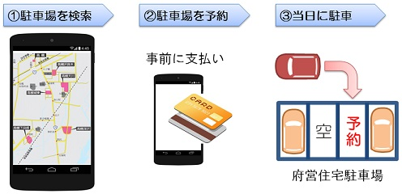
＜参考事例5＞
◆新たな連携企業の確保に向けた積極的アプローチ
（例：府営住宅駐車場の空き区画への民間予約駐車場サービスの導入【住宅まちづくり部 住宅経営室 施設保全課】）
【行政が抱える課題「府営住宅における多様化する来客ニーズへの対応」】
・これまで、府では、府営住宅駐車場の空き区画を有効活用し、コインパーキング事業やカーシェアリング事業を実施。
・入居者の高齢化の進展による介護需要の増大等、多様化する府営住宅への来客ニーズに対応し、更なる利便性の向上が
必要。
・駐車場の空き区画を活用した、新たな入居者・府民サービスはできないか。
【予約駐車場サービスを提供する企業への積極的アプローチ】
H29.6 住宅まちづくり部にて、予約駐車場サービスの実施企業を訪問。
企業が提供するサービス内容や、府営住宅駐車場での実施にあたっての課題等をヒアリング。
↓
↓ 庁内関係部局と課題整理等を実施。
↓
H29.11 住宅まちづくり部にて、府営住宅約310団地のうち57団地において、予約駐車場サービスを運営する事業者を
先行募集。今後、運営上の課題を検証した上で、募集地区を拡大予定。
↓
H30.2 各団地の駐車場の利用状況などを考慮しながら順次サービスを開始。
《予約駐車場サービスのイメージ》
☝スモールスタートから、その結果を踏まえ、公
募条件等の改善を行いながら、事業展開して
いく手法もポイント
12

Slide 15
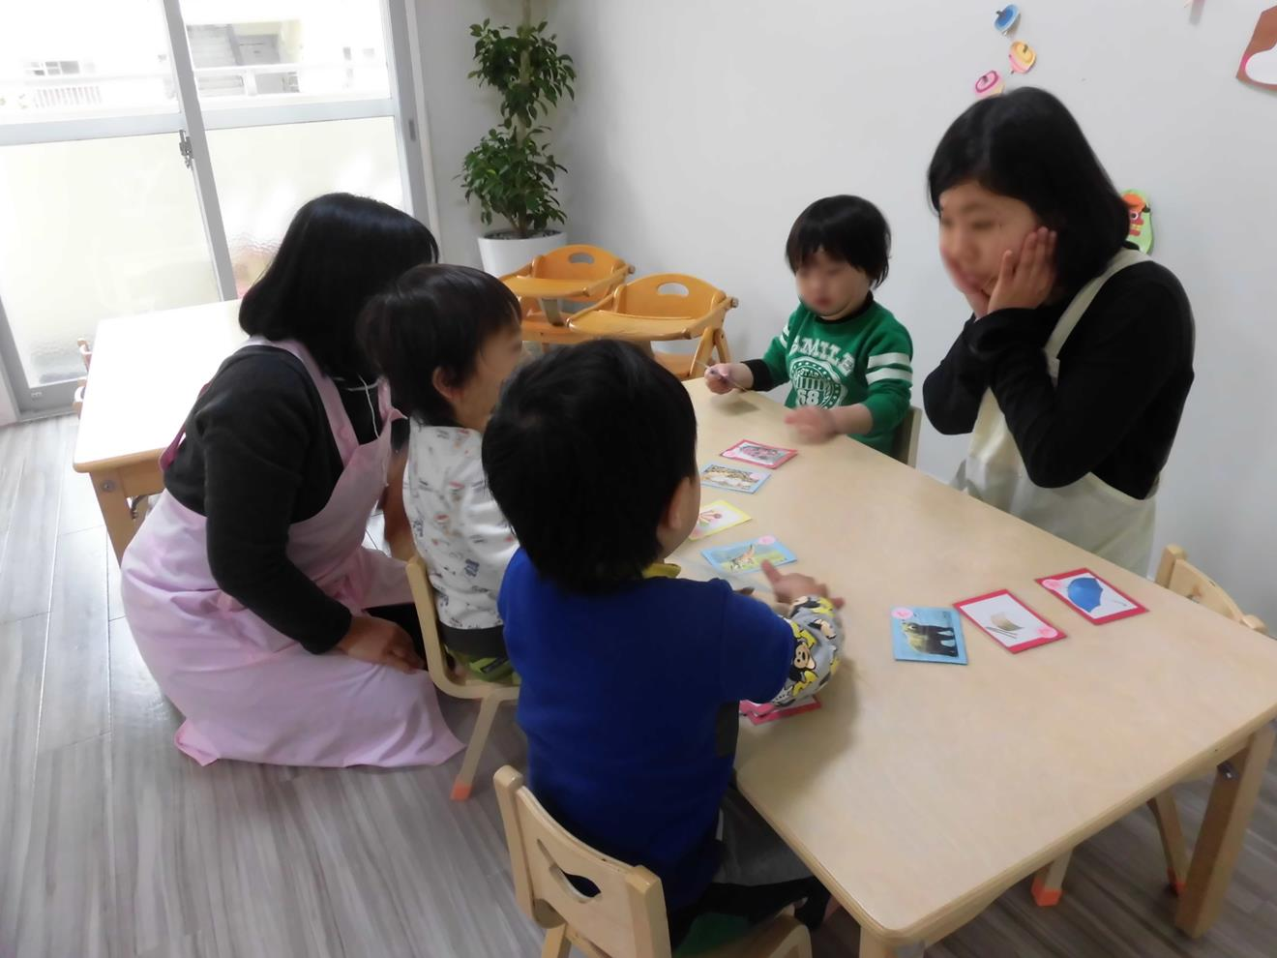
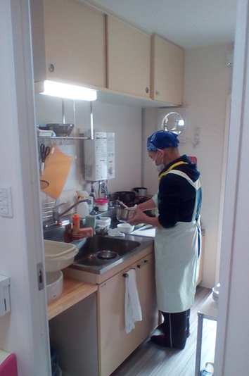
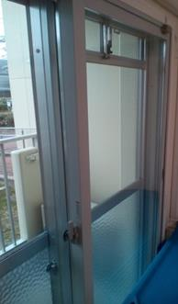
＜参考事例6＞
◆市町との連携による地域課題の解消
（例：府営住宅の空室活用【住宅まちづくり部 住宅経営室 経営管理課】）
【行政が抱える課題「府営住宅やその周辺地域における地域コミュニティ活性化や地域課題の解消」】
・府営住宅では、高齢者等の福祉的配慮を要する世帯が増加し、自治会活動が困難化するなど、地域コミュニティの維持に
課題を有している。
・府営住宅を含む周辺地域においても、待機児童問題への対応など、まちづくりにおける様々な課題が顕在化。
・地域のまちづくりの主体である市町と連携のもと、府営住宅ストックを活用し、地域に必要な機能導入を図れないか。
【府営住宅の住戸を活用した新たな機能導入（府営住宅の空室活用）】
・府営住宅の住戸を子育て支援施設や高齢者の見守り施設等の地域コミュニティの活性化及び地域住民へのサービスの提供
に資する用途に活用。（H30.1末現在 12住宅 30戸を活用中）
・活用にあたっては、市町のほか、地域で活動するＮＰＯ等の様々な主体と連携し展開。
《活用事例：小規模保育事業※（島本江川住宅）》
○島本町の意向に基づき、待機児童対策のため府営住宅の空室を活用
○既存住戸を活用することで、短期間･低コストで開設が可能
○住戸内の壁や天井、サッシに防音対策を行い、近隣住民に配慮
※平成27年度に「子ども・子育て支援法」の施行により新たに設定された
少人数（6～19名）の0～２歳児を対象にした市町村による認可事業
使用住戸 | 1戸（3DK・ 60.08㎡）
開設 | 平成28年11月1日
時間 | 月～土曜日（祝日除く） 7～19時
定員 | 12名（0～2歳児各4名）
保育風景
調理室
二重サッシ
13

